Slide 1
Про результати роботи закладів професійної (професійно-технічної) освіти щодо комплектування новим контингентом

Slide 2
Комплектування закладів професійної (професійно-технічної) освіти учнями, слухачами на 2020/2021 навчальний рік
Загальні обсяги регіонального та державного замовлення на прийом учнів слухачів до закладів професійної (професійно-технічної) освіти Харківської області
у 2020 році
складають 6501 осіб та 40 фахових молодших бакалаврів

Slide 3
Інформацію щодо комплектування учнями ЗП(ПТ)О станом на 20.08.2020
 | План | Факт | %
Регіональне замовлення | 5549 | 4002 | 72%
За професіями загальнодержавного значення (державне) | 307 | 181 | 59%
Державне замовлення для ПТУ (НЦ) при КВУ закритого типу | 700 | 150 | 21%
Всього: | 6501 | 4283 | 66%
Державний навчальний заклад «Регіональний механіко-технологічний центр професійної освіти Харківської області» | 15 | 15 | 100%
Державний навчальний заклад «Харківський регіональний центр професійної освіти поліграфічних медіатехнологій та машинобудування» | 25 | 25 | 100%
Фахові молодші бакалаври | 40 | 40 | 100%

Slide 4
За напрямками підготовки державне замовлення для навчальних центрів при службі виконання покарань
 | План | Факт | %
Загальні професії електротехнічного виробництва | 443 | 120 | 27%
Будівельні, монтажні і ремонтно-будівельні роботи | 45 | 0 | 0%
Деревообробне виробництво | 92 | 0 | 0%
Швейне виробництво | 90 | 30 | 33%
Хлібопекарне виробництво | 15 | 0 | 0%
Громадське харчування | 15 | 0 | 0%
Всього | 700 | 150 | 21%

Slide 5
Державне замовлення за професіями загальнодержавного значення
 | План | Факт | %
Верстатник широкого профілю | 125 | 39 | 31
Верстатник широкого профілю. Налагоджувальник верстатів і маніпуляторів з програмним керуванням | 25 | 11 | 44
Токар. Фрезерувальник | 25 | 5 | 20
Монтажник систем вентиляції, кондиціювання, пневмотранспорту й аспірації | 25 | 25 | 100
Слюсар з ремонту рухомого складу. Помічник машиніста тепловоза. Помічник машиніста електровоза | 25 | 25 | 100
Слюсар з ремонту рухомого складу. Помічник машиніста електровоза | 30 | 25 | 83
Зварник | 52 | 51 | 98
Всього: | 307 | 177 | 58

Slide 6
Мають показники 100% виконання державного замовлення за професіями загальнодержавного значення
 | План | Факт | %
Державний професійно-технічний навчальний заклад «Регіональний центр професійної освіти ресторанно-готельного, комунального господарства, торгівлі та дизайну» (Монтажник систем вентиляції, кондиціювання, пневмотранспорту й аспірації) | 25 | 25 | 100
Люботинський професійний ліцей залізничного транспорту (Помічник машиніста тепловоза. Помічник машиніста електровоза) | 25 | 25 | 100
Державний навчальний заклад «Куп’янський регіональний центр професійної освіти» (Зварник) | 27 | 27 | 100

Slide 7
Регіональне замовлення за напрямками підготовки
 | План | Факт | %
Загальні для всіх галузей економіки | 640 | 380 | 59
Загальні професії електротехнічного виробництва | 635 | 374 | 59
Будівельні, монтажні і ремонтно-будівельні роботи | 538 | 339 | 63
Деревообробне виробництво | 25 | 0 | 0
Автомобільний транспорт | 545 | 395 | 72
Залізничний транспорт | 250 | 167 | 67
Виробництво взуття | 26 | 30 | 115
Швейне виробництво | 204 | 92 | 45
Поліграфічне виробництво | 25 | 10 | 40
Хлібопекарне виробництво | 55 | 40 | 73
Громадське харчування | 1350 | 1114 | 83
Торговельно-комерційна діяльність | 50 | 35 | 70
Виробництво художніх та ювелірних виробів | 26 | 15 | 58
Сфера послуг | 637 | 575 | 90
Сільське господарство | 543 | 436 | 80
Всього | 5549 | 4002 | 72

Slide 8
Мають показники 100–90% виконання регіонального замовлення
 | План | Факт | %
Лозівський центр професійної освіти | 125 | 120 | 96
Державний навчальний заклад «Слобожанський регіональний центр професійної освіти» | 330 | 311 | 94
Барвінківський професійний аграрний ліцей | 80 | 75 | 94
Державний професійно-технічний навчальний заклад «Харківське вище професійне училище сфери послуг» | 240 | 222 | 93
Державний професійно-технічний навчальний заклад „Харківське вище професійне училище будівництва" | 140 | 130 | 93

Slide 9
Мають показники 90–80% виконання регіонального замовлення
 | План | Факт | %
Петрівський професійний аграрний ліцей | 165 | 145 | 88
Богодухівський професійний аграрний ліцей | 80 | 70 | 88
Державний навчальний заклад «Регіональний механіко-технологічний центр професійної освіти Харківської області» | 459 | 400 | 87
Державний навчальний заклад «Регіональний центр професійної освіти будівельних технологій Харківської області» | 312 | 267 | 86
Державний навчальний заклад «Ізюмський регіональний центр професійної освіти» | 150 | 127 | 85
Люботинський професійний ліцей залізничного транспорту | 125 | 105 | 84
Шевченківський професійний аграрний ліцей | 75 | 62 | 83
Державний професійно-технічний навчальний заклад «Регіональний центр професійної освіти ресторанно-готельного, комунального господарства, торгівлі та дизайну» | 275 | 225 | 82

Slide 10
Мають показники 80–70% виконання регіонального замовлення
 | План | Факт | %
Державний навчальний заклад «Куп’янський регіональний центр професійної освіти» | 128 | 98 | 77
Державний заклад професійної (професійно-технічної) освіти «Харківське вище професійне училище швейного виробництва та побуту» | 175 | 130 | 74
Державний навчальний заклад «Харківське вище професійне училище № 6» | 175 | 126 | 72
Краснокутський професійний аграрний ліцей | 125 | 90 | 72

Slide 11
Мають показники 70–60% виконання регіонального замовлення
 | План | Факт | %
Державний навчальний заклад «Регіональний центр професійної освіти швейного виробництва та сфери послуг Харківської області» | 150 | 103 | 69
Центр професійно-технічної освіти № 1 м. Харкова | 290 | 192 | 66
Професійно-технічне училище № 60 смт. Кегичівка Харківської області | 100 | 66 | 66
Первомайський професійний ліцей | 105 | 68 | 65
Чугуївський професійний ліцей | 285 | 175 | 61

Slide 12
Мають показники 60–50% виконання регіонального замовлення
 | План | Факт | %
Державний навчальний заклад "Регіональний центр професійної освіти інноваційних технологій будівництва та промисловості" | 290 | 150 | 52
Регіональний центр професійної освіти електротехнічних, машинобудівних та сервісних технологій Харківської області | 330 | 166 | 50
Регіональний центр професійної освіти ресторанного, будівельного та автотранспортного сервісу Харківської області | 250 | 125 | 50

Slide 13
Мають показники менше 50% виконання регіонального замовлення
 | План | Факт | %
Красноградський професійний ліцей | 125 | 60 | 48
Харківський професійний ліцей залізничного транспорту | 180 | 80 | 44
Державний навчальний заклад «Харківський регіональний центр професійної освіти поліграфічних медіатехнологій та машинобудування» | 135 | 58 | 43
Зміївський професійний енергетичний ліцей | 150 | 56 | 37

Slide 14
За освітньою базою (регіональне замовлення)

Slide 15
За місцем проживання (регіональне замовлення)

Slide 16
Щодо подання державної статистичної звітності за формами №1 (профтех), №2 (профтех) та Якісний склад

Slide 17
Система обробки даних «Лисичка 2.0»
Папка Лисичка_2.0
Файл form1.xlsx
Папка Форма 1
Папка ПТНЗ підпорядковані МОН України
Файл form1.xlsx

Slide 18
Назва звіту:
Центр професійно-технічної освіти № 1 м. Харкова form1.xlsx
Центр професійно-технічної освіти № 1 м. Харкова form2.xlsx
Центр професійно-технічної освіти № 1 м. Харкова formSklad.xlsx

Slide 19
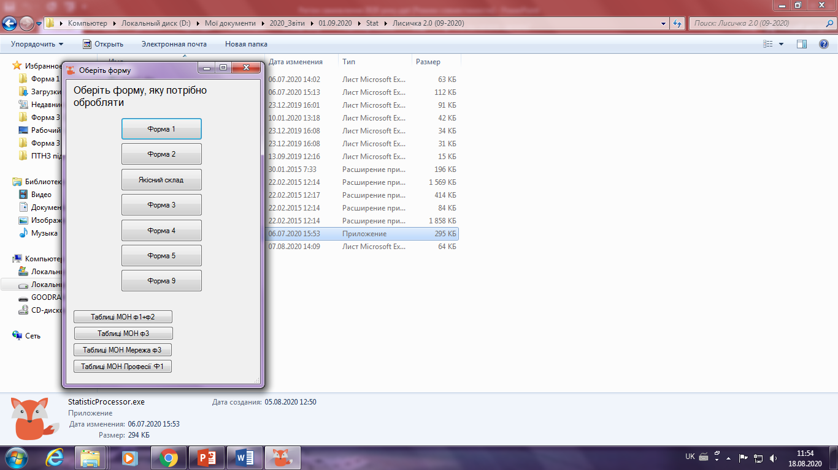

Slide 20
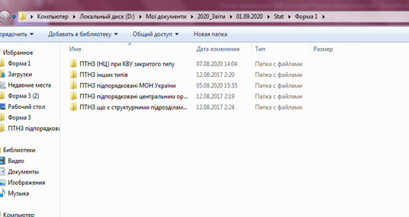
Структуру папок змінювати неможна

Slide 21
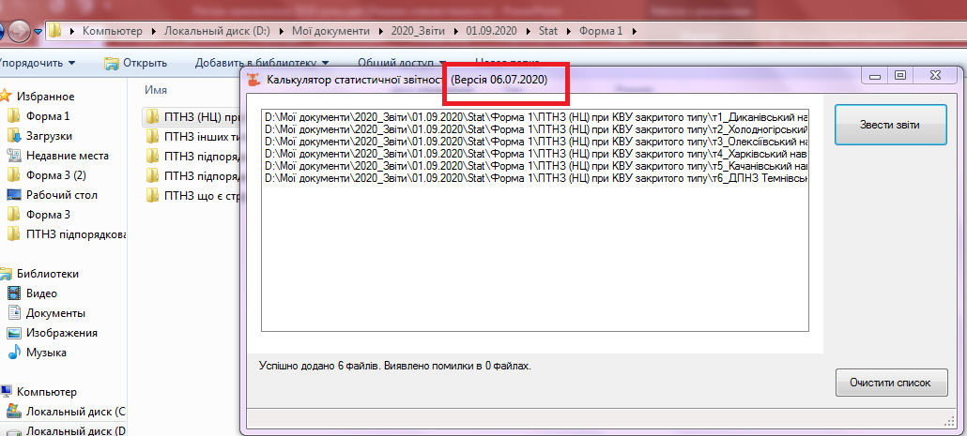
Перевірка звітів за Формою №1, ПТУ (НЦ) при КВУ закритого типу

